Slide 1
Исследовательская деятельность как одно из условий формирования творческой личности
МБОУ Кытанахская средняя общеобразовательная школа имени В.С.Яковлева – Далана,
ЦДТ «Радость» Чурапчинского улуса
из опыта работы учителя изобразительного искусства высшей категории
Мироновой Евдокии Тимофеевны

Slide 2
Педагогическая деятельность в художественной школе направлена на формирование устойчивого интереса детей к изобразительному искусству, декоративно-прикладному творчеству, художественным традициям, воспитанию и развитию художественного вкуса, интеллектуальной, эмоциональной сферы и творческого потенциала.
Свою задачу, как преподавателя, мы видим в содействии повышении духовной культуры личности учащихся, приобщении их к общечеловеческим ценностям, овладению национальным культурным наследием, а также развитию пространственного воображения и навыков творческого восприятия окружающего мира, умению передавать свое отношение к нему.
Для этого, необходимо выбрать такую педагогическую технологию, которая создавала бы условия для развития творческих способностей обучающихся.
Наиболее эффективной для данного направления является исследовательская деятельность.

Slide 3
Занимаясь исследовательской деятельностью, учащиеся учатся правильно ставить цель исследования, писать план для достижения цели, создавать собственное изделие.
У учащихся развивается работоспособность и способность отстаивать свои идеи. Именно все эти качества являются минимально необходимым творческим комплектом для развития творческой личности, и которые формируются в ходе исследовательской деятельности.
Также, ценность научно-исследовательской работы в том, что школьники получают возможность посмотреть на различные проблемы с позиции ученых, ощущающих весь спектр требований к научному исследованию еще до поступления в учебные заведения.

Slide 4
Привлечение учащихся к выполнению творческих учебно-исследовательских работ имеет глубокий воспитательный характер. Оно способствует развитию целеустремленности, трудолюбия и силы воли, формированию стремления к познанию, самостоятельности мышления, научного мировоззрения.
Самовыражению личности в учебно-познавательном процессе способствует создание ситуаций творческой активности. Ничто не заменит ребёнку наслаждения от собственного творчества, которое доставляет радость, стимулирует процесс мышления, способствует удовлетворению эстетических потребностей и показывает внутреннюю красоту познания.

Slide 5
Исследовательскую работу следует начинать с начальных классов. В этот период учащиеся приобретают основные знания, умения и навыки, необходимые для выполнения исследовательской работы. Детей следует обучать основам самостоятельной деятельности, развивать нестандартное мышление. А в старших классах учащиеся стремятся к более углубленному изучению материала, усложняются формы исследовательской работы, увеличивается её объём.
Выбор темы проходит по-разному, иногда я предлагаю темы исследовательских проектов с учетом возрастных особенностей учащимся, а чаще ориентируюсь на их запросы. Но в основном мы стараемся изучить свое национальное искусство. Ведь, наши предки, жившие и живущие в условиях Крайнего Севера, сохранили вековой традиционный образ жизни и неповторимую богатую культуру. Искусство родного края всегда вызывает особый интерес у учащихся.

Slide 6
При изучении истории искусства акцент педагогических усилий переносится на формирование умения добывать, обрабатывать, систематизировать и анализировать информацию.
Основными источниками исследований служат литература по данному направлению, экспонаты краеведческих музеев, альбомы декоративно – прикладного искусства, рассказы старейших мастериц, и конечно интернет ресурс.
На этом этапе учащиеся составляют список литературы по исследуемому вопросу, изучают теорию и историю проблемы по литературным источникам, осмысляют собранный материал.
В ходе исследовательской и проектной работы учащимся приходится иметь дело с различными видами информационных ресурсов Интернета, прежде всего, электронными публикациями.
Детей необходимо учить свободно ориентироваться в огромном количестве информационного материала.

Slide 7
В своей работе применяю исследовательский и проектный методы обучения. Исследовательский метод обучения предполагает организацию процесса выработки новых знаний, а проектный метод обучения предполагает процесс разработки и создания проекта. Принципиальное отличие исследования от проектирования состоит в том, что исследование не предполагает создание какого-либо заранее планируемого объекта, даже его модели или прототипа. Исследование, по сути, – процесс поиска неизвестного, новых знаний, один из видов познавательной деятельности.
Ме́тод прое́ктов — это способ достижения дидактической цели через детальную разработку проблемы (технологию), которая должна завершиться вполне реальным, осязаемым практическим результатом, оформленным тем или иным образом, это совокупность приёмов, действий учащихся в их определённой последовательности для достижения поставленной задачи — решения проблемы , лично значимой для учащихся и оформленной в виде конечного продукта.

Slide 8
Основное предназначение метода проектов состоит в предоставлении учащимся возможности самостоятельного приобретения знаний в процессе решения практических задач или проблем, требующего интеграции знаний из различных предметных областей. То есть, в основе метода проектов лежит развитие познавательных навыков учащихся, умений самостоятельно конструировать свои знания, ориентироваться в информационном пространстве, развитие критического и творческого мышления.
Научно-исследовательская работа позволяет учителю открыть способности ученика к тому или иному предмету, побуждает самооткрытие учеником собственных способностей и возможностей как первая ступень к самореализации личности и оно не возникает в сама по себе. Необходимыми условиями её осуществления являются, на мой взгляд, следующее: готовность ученика к этому виду работы, желание и готовность учителя руководить этим видом деятельности. Учитель, таким образом, берёт на себя ещё одну новую функцию - руководителя научно-исследовательской деятельностью ученика.

Slide 9
В исследовательскую деятельность по возможности вовлекаются родители. В процессе работы над проектами и исследовательскими работами могут возникнуть трудности объективного характера. Это связанно с рядом возрастных особенностей. В работе над проектами необходимо участие взрослых, в той мере, которое необходимо детям. Практика показывает, что совместная проектная деятельность предоставляет такие возможности, которые ведут к сплочению детско – взрослого союза. Совместная проектная деятельность детей младшего школьного возраста, педагогов, родителей создает ситуацию успеха, радости, удовлетворения, способствует формированию чутких взаимоотношений между родителями, детьми, учителями.
Организация учебно-исследовательской работы сучащимися предъявляет и особые требования к педагогу: положительное отношение к ребенку, проявление уважения к личности и поддержание чувства собственного достоинства в каждом, признание права личности быть непохожей на других, предоставление права на свободу выбора, учет индивидуально-психологических особенностей детей. Учитель должен способствовать созданию творческой, рабочей атмосферы, поддерживать интерес к исследовательской деятельности. Учитель сам должен творчески работать, обладать определенными знаниями и подготовкой для ведения работы по исследовательской деятельности.

Slide 10
Как правило, к моменту завершения учебно-исследовательской работы, учащиеся свободно владеют современными информационными технологиями, поэтому результаты работы представляют в виде презентаций PowerPoint. Это придает работам практический смысл, так как все подготовленные учащимися материалы используются в дальнейшей работе школьного научного общества учащихся, классными руководителями при проведении тематических классных часов и для включения в исследовательскую деятельность младших школьников. Подготовка слайдов для сопровождения докладов и выступлений является обязательной для каждого учащегося. В завершении, исследовательские работы представляются на школьных, районных, региональных, российских научно – практических конференциях и чтениях.

Slide 11
Исследовательский проект - первый научный труд учащегося. Ребенок творит ради радости, и эта радость есть особая сила, которая питает его. Радость собственного преодоления и успеха в труде способствует приобретению веры в себя, уверенности в своих силах, воспитывает целостную, творческую личность.
Если ученик сумеет справиться с исследовательской работой в школе, можно надеяться, что в настоящей взрослой жизни он окажется более приспособленным: сумеет планировать собственную деятельность, ориентироваться в разнообразных ситуациях, совместно работать с различными людьми, т. е. адаптироваться к меняющимся условиям.
Данный труд является результатом моей работы с 2005 года по научно – исследовательскому направлению.

Slide 12
Раздел I. Декоративно – прикладное искусство

Slide 13
Собакина Римма, 10 класс Картины из пера птицы, 2009 г.
Окончила Якутский колледж технологии и дизайна.
.
Результаты участия:
2008 г. 2 место на улусной НПК “Шаг в будущее” в секции “Мода и дизайн”;
2008 г. 3 место на региональной НПК “Шаг в будущее” в секции “Мода и дизайн”;
2009 г. 3 место на республиканской НПК “Шаг в будущее” в секции “Мода и дизайн”.

Slide 14
Картины, изготовленные перьями с натуральной расцветкой и крашеной

Slide 15
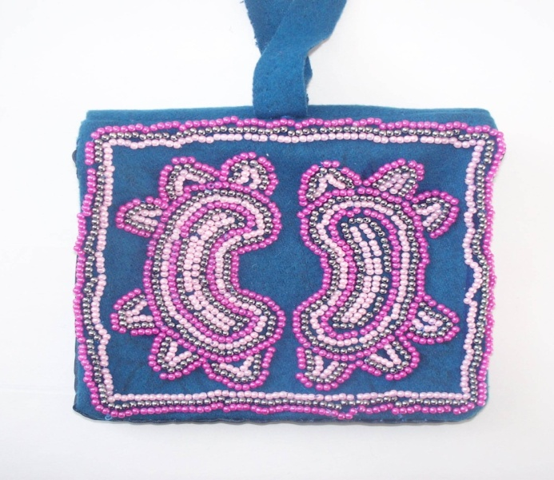
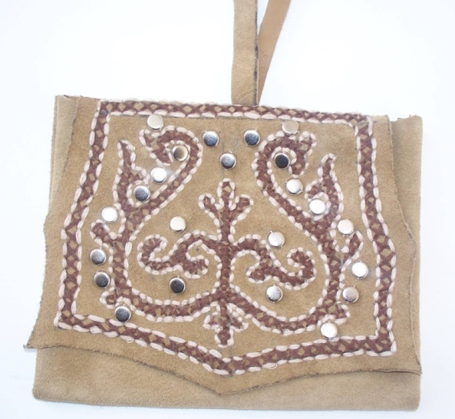
Дьячковская Дайаана, 3 класс Хаппар, 2009 г.
Результаты участия:
2009 г. республиканские НПК “Мандар ааҕыылара” 3 место

Slide 16
Чохова Диана, 4 класс
Оҕуруо оһуора, 2015 г.
Ученица 9 класса ЫКСОШ.
Результаты участия:
2015 г. лауреат школьных Даланских чтений;
2015 г. 3 место на улусных Даланских чтениях.

Slide 17
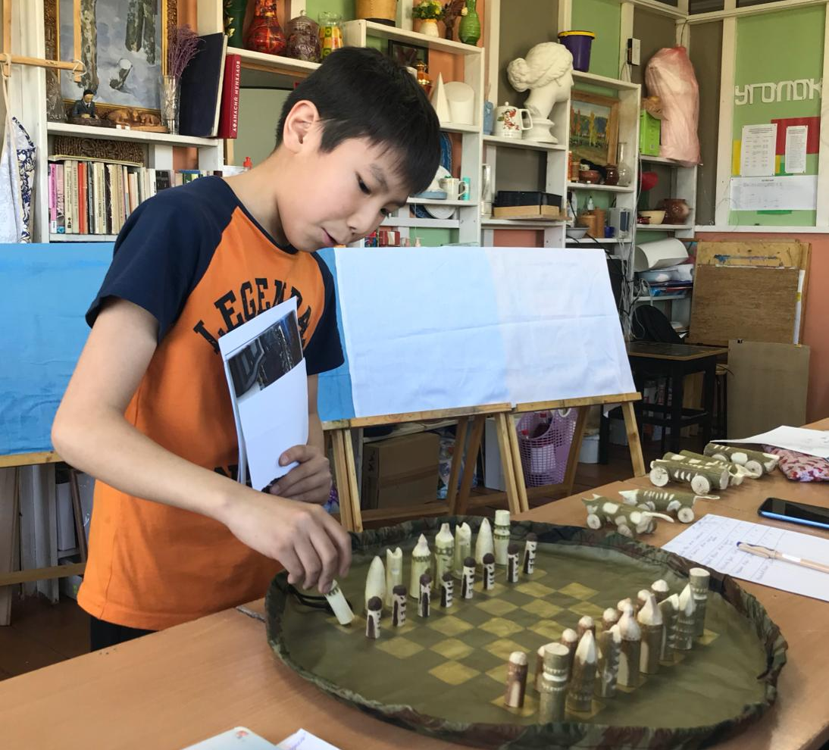
Игнатьев Сеня, 6 класс “Катающиеся машинки” 2018 г.
Результаты участия:
2018 г. 3 место на улусной НПК «Тоҕус дьоҕур».

Slide 18
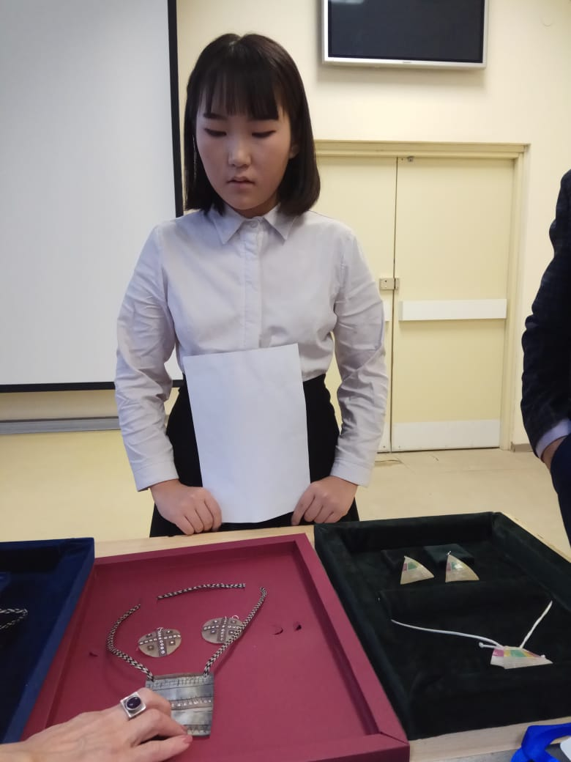
Шишигина Кира, 7 класс Оригинальные женские украшения из копыт, 2018 г.
Результаты участия:
2018 г. поощрение на улусной НПК “Шаг в будущее” в секции “Мода и дизайн” юниор;
2019 г. 2 место на улусной НПК “Шаг в будущее” в секции “Мода и дизайн” юниор;
2019 г. 1 место на улусной НПК «Тоҕус дьоҕур».

Slide 20
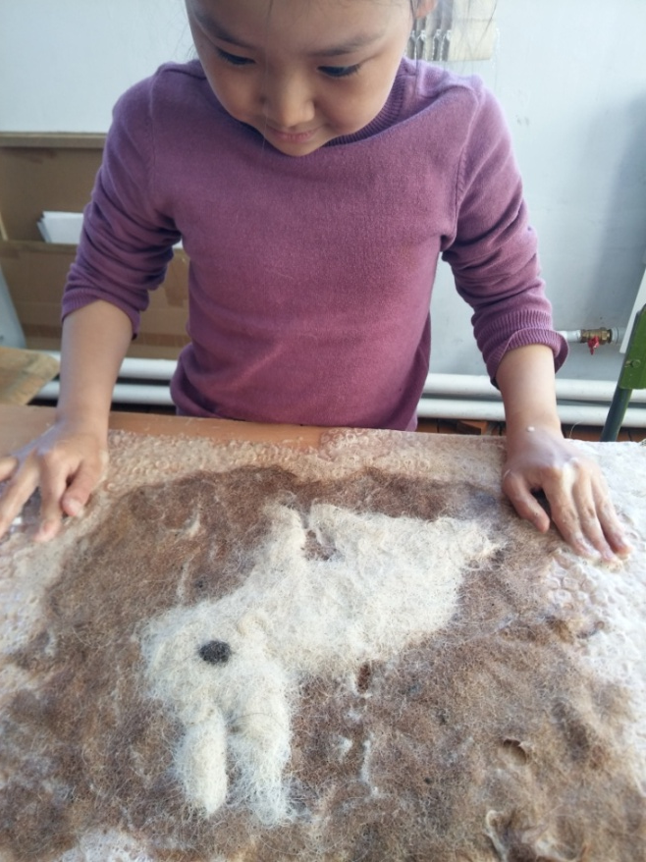
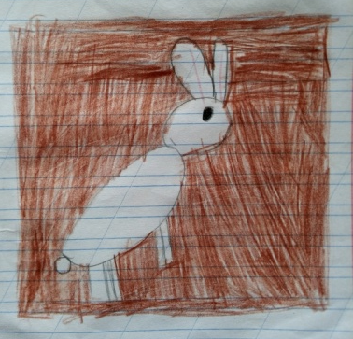
Саввина Күннэй, 2 класс
Сүөһү түүтүнэн оҥоһуктар, 2019 г.
Результаты участия:
2019 г. Школьные Даланские чтения – 1 место

Slide 21
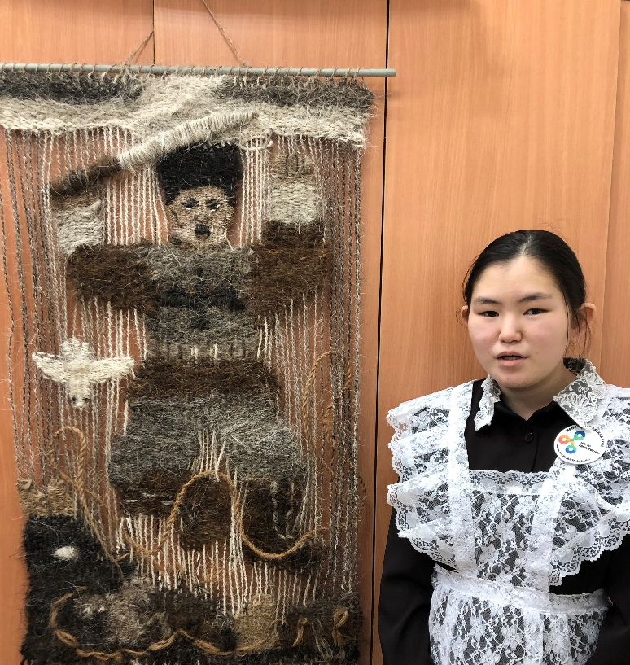
Барашкова Надя, 11 класс Гобелен из конского волоса по сюжету олоҥхо И.Г.Тимофеева-Теплоухова «Куруубай хааннаах Кулун Куллустуур», 2022
Результаты участия:
Лауреат улусного НПК «Шаг в будущее»,
2 место республиканской НПК «Шаг в будущее».

Slide 22
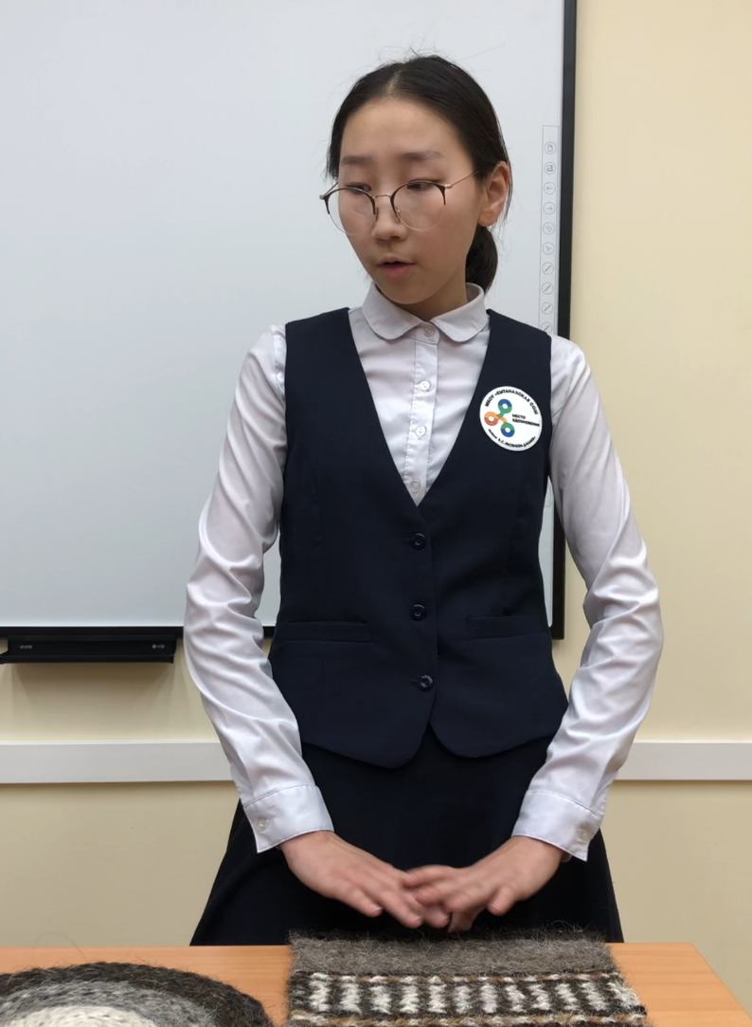
Турантаева Мира, 9 класс Серуе – олбох из конского волоса, 2022
Результаты участия:
2 место на улусном НПК «Шаг в будущее»

Slide 23
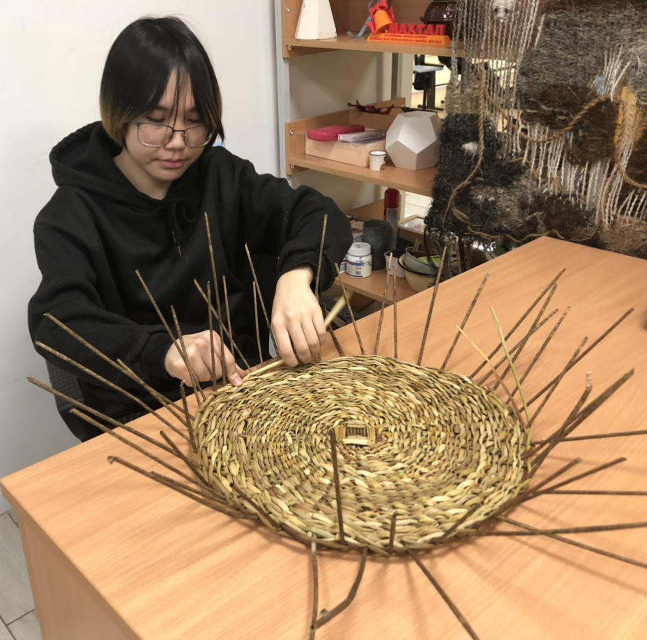
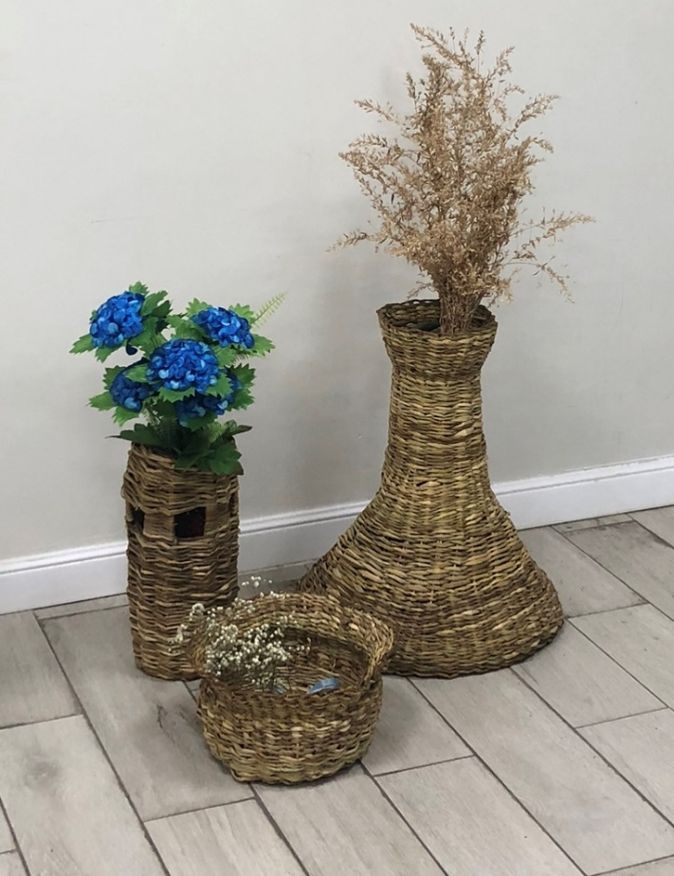
Дьячковская Виталина, 8 класс Вазы из камыша для интерьера, 2022
Результаты участия:
3 место на улусном НПК «Шаг в будущее»

Slide 24
Раздел II. Мода и дизайн

Slide 25
Платонова Диана, 10 класс
Коллекция моделей “Времена года” 2005 г.
Окончила Якутское художественное училище.
Результаты участия:
2005 г. улусная НПК “Шаг в будущее” 1 место;
2005 г. региональная НПК “Шаг в будущее” 3 место;
2006 г. республиканская НПК “Шаг в будущее” 1 место.

Slide 27
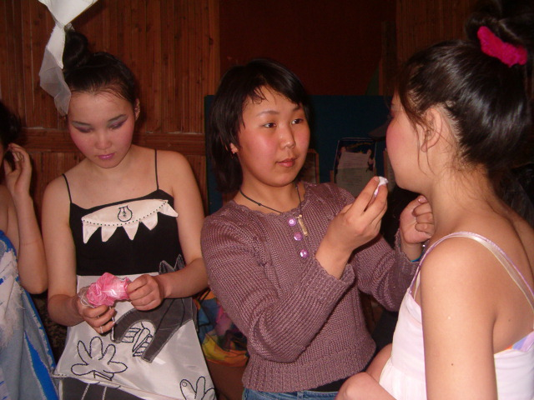
Попова Саргылана , 10 класс
Коллекция моделей «Пикассо», 2006
Окончила Якутское художественное училище, ИП.
Результаты участия:
2006 г. 1 место на улусной НПК “Шаг в будущее” ;
2006 г. 1 место на региональной НПК “Шаг в будущее”, номинация “Лучший творческий проект” ;
2007 г. 2 место республиканской НПК “Шаг в будущее”;
2007 г. лауреат республиканской НПК “Наука. Образование. Искусство ” .

Slide 28
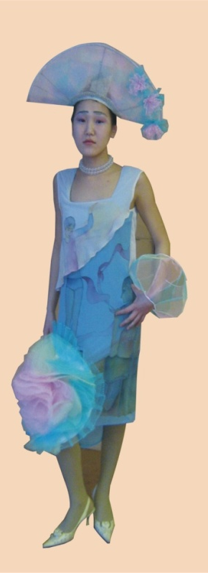
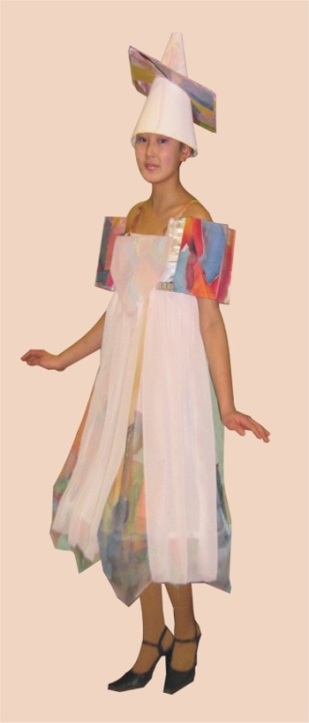
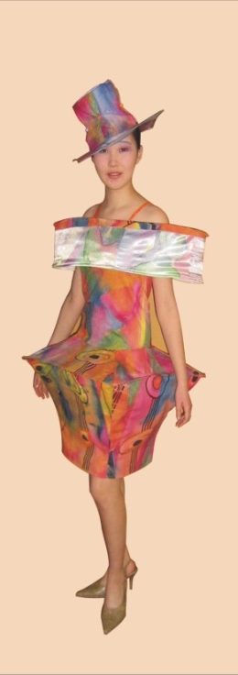
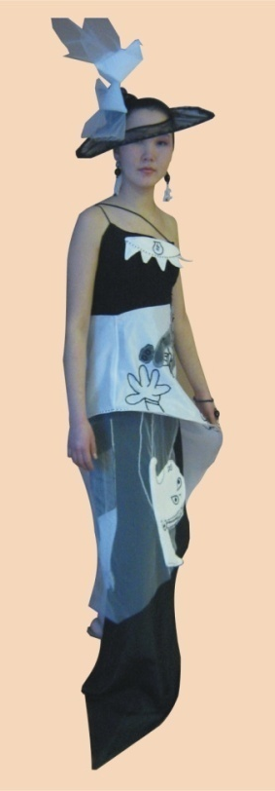

Slide 29
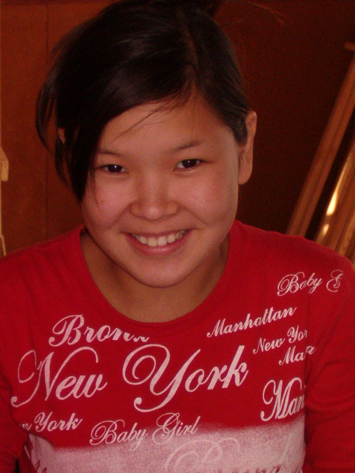
Коркина Рая, 9 класс. Коллекция моделей « Березка», 2007 г.
Окончила архитектурный институт г. Новосибирска.
Результаты участия:
2007 г. 2 место на улусной НПК “Шаг в будущее” ;
2007 г. 4 место на региональной НПК “Шаг в будущее”;
2008 г. 2 место республиканской НПК “Шаг в будущее”.

Slide 31
Результаты участия: 2 место на региональных Красильниковских чтениях
Гермогенова Айталина, 11 класс. Сүктэр кыыс таҥаһа, 2010 г.
Окончила ФТИ г. Якутск.

Slide 32
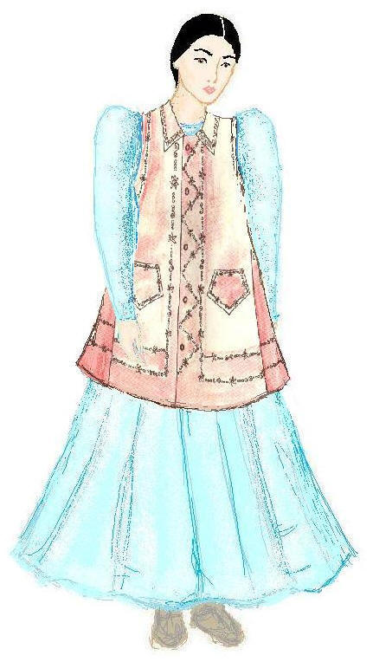
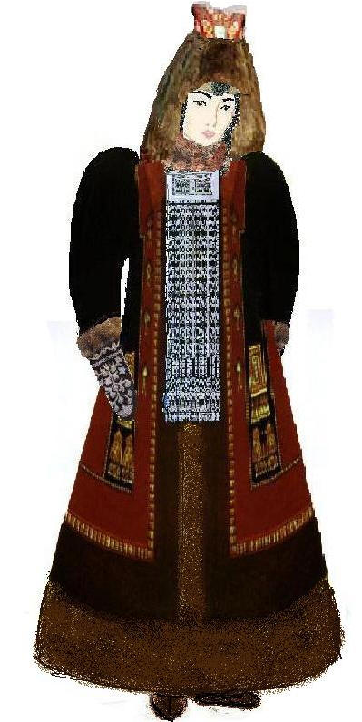
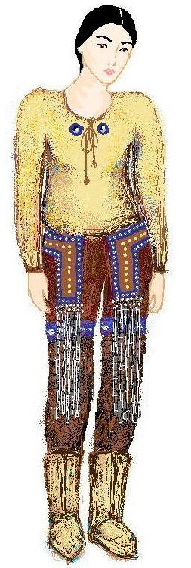
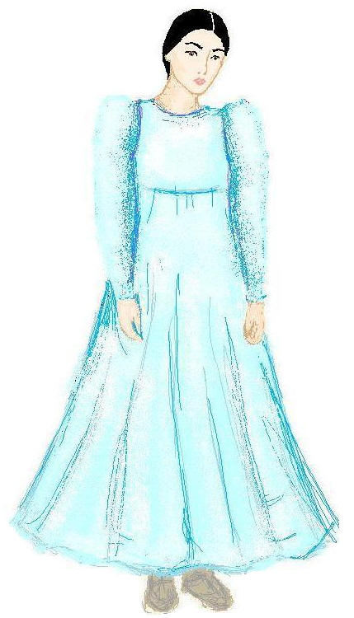
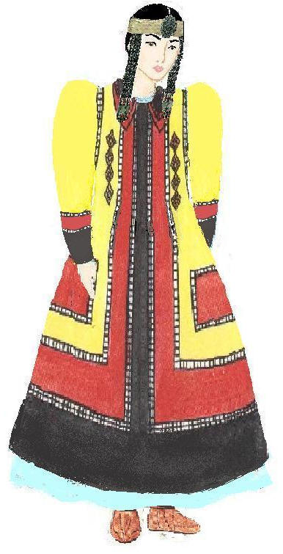

Slide 33
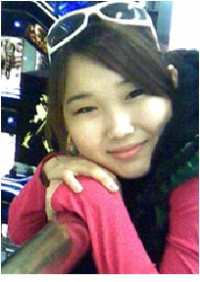
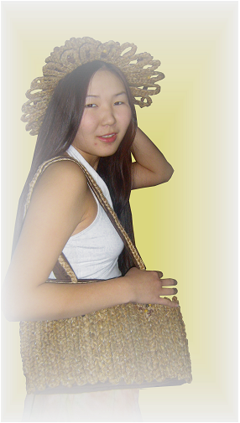
Собакина Мотя, 11 класс Коллекция моделей “Эрэкэ-дьэрэкэ оҕолор” 2010 г. Окончила Московский ГТУ ГА.
Результаты участия:
2008 г. республиканская НПК “Шаг в будущее” 2 место;
2009 г. республиканская НПК “Шаг в будущее” 3 место;
2010 г. республиканская НПК “Шаг в будущее” лауреат;
2010 г. всероссийская НПК “Шаг в будущее” дипломант.

Slide 34
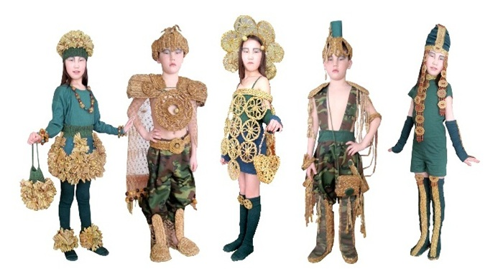

Slide 35
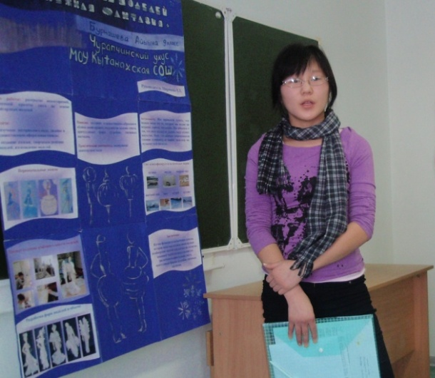
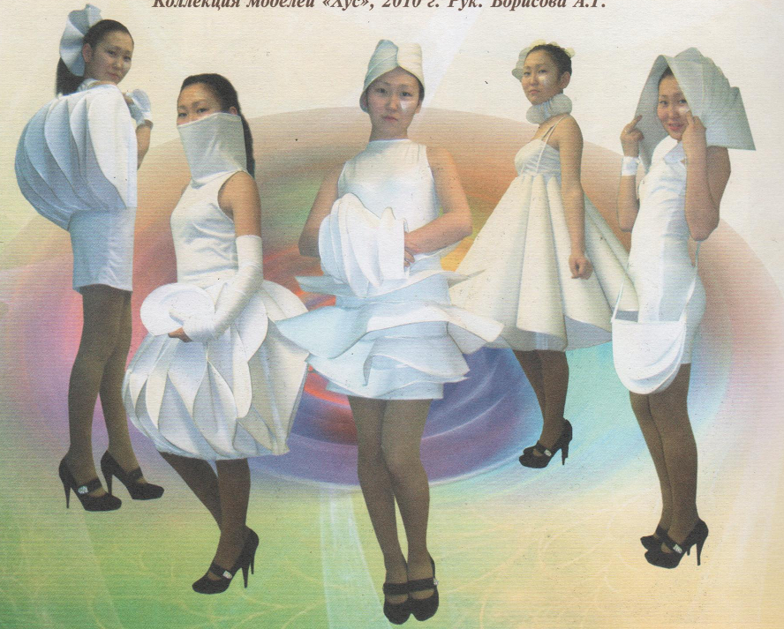
Бурнашева Айыына, 9 класс Коллекция моделей “Снег” 2011 г. Окончила Санкт – ПетербургскийИТиД.
Результаты участия:
2011 г. республиканская НПК “Шаг в будущее” 1 место.

Slide 36
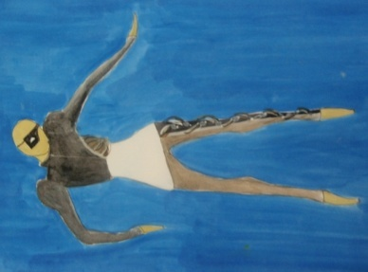
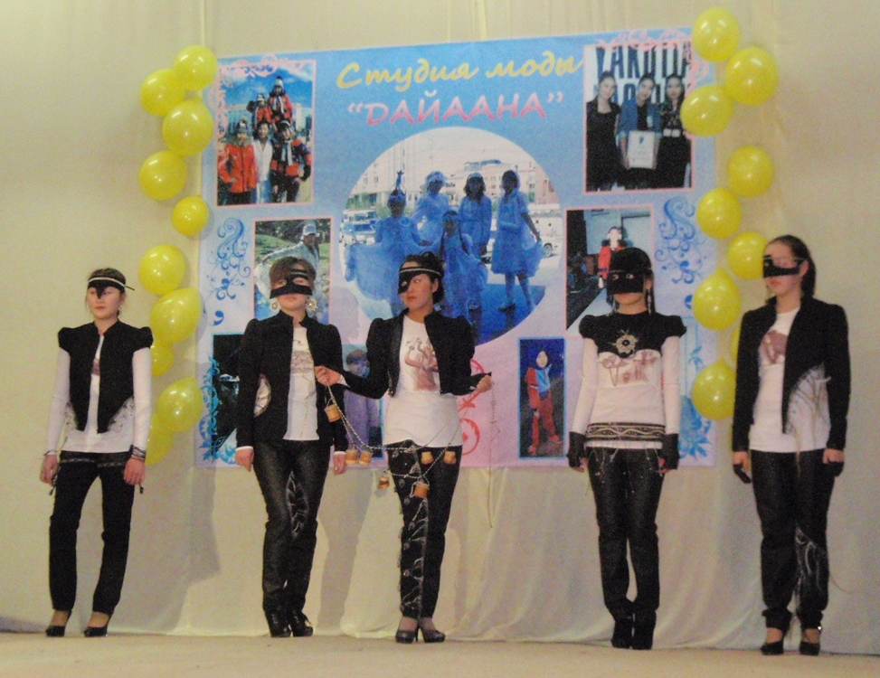
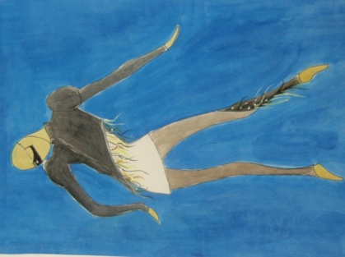
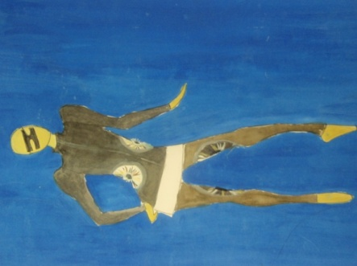
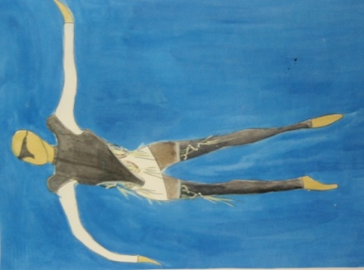
2012г. республиканская НПК “Шаг в будущее” 4 место.

Slide 37
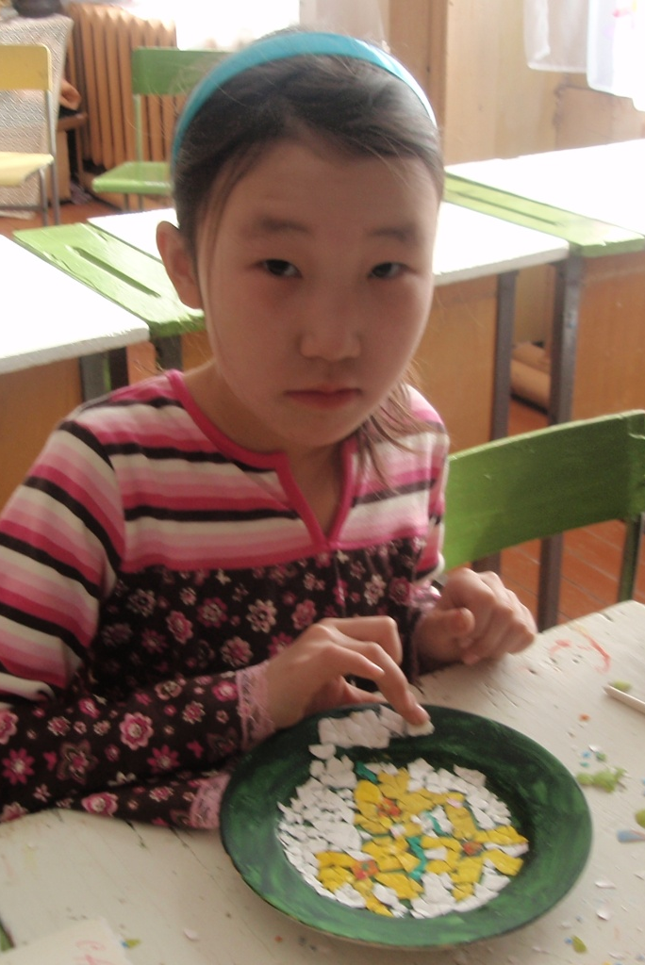
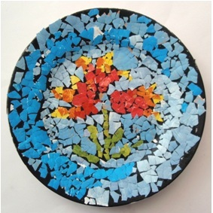
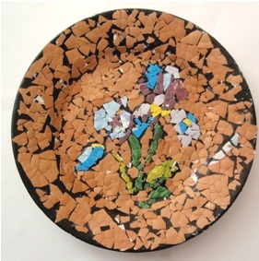
Дьяконова Наташа, 5 класс. Дизайн предметов интерьера мозаикой кракле, 2011 г.
Студентка 3 курса ЯПИ.
Результаты участия:
2011 г. 1 место на территориальных Даланских чтениях

Slide 38
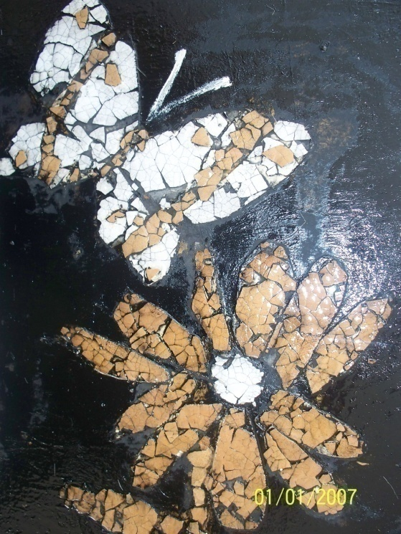
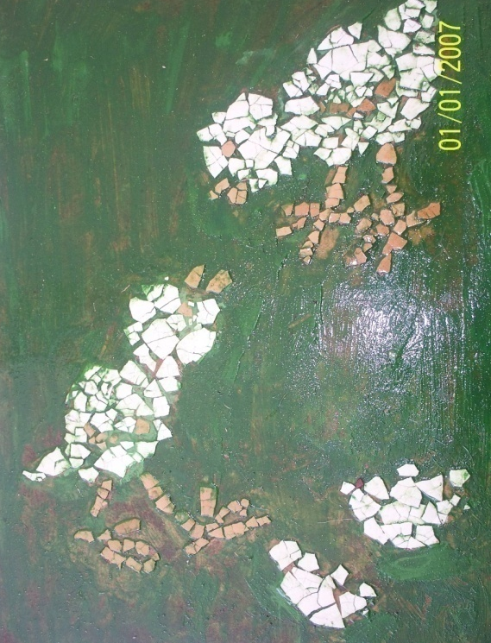
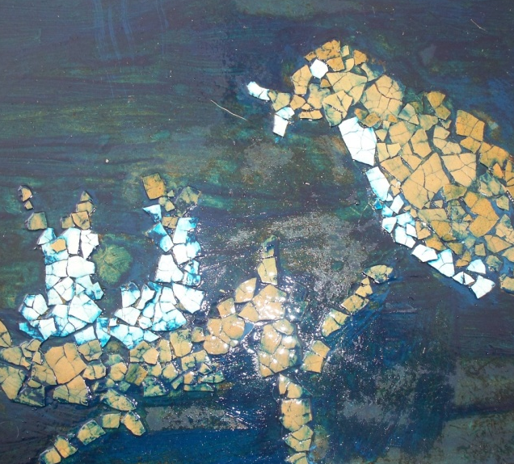

Slide 39
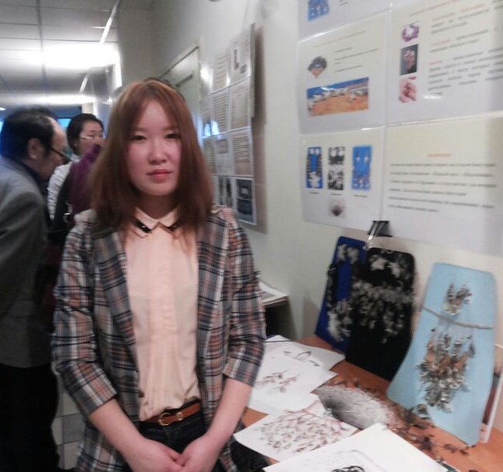
Бахчанен Ира, 11 класс “Бижутиерии из пера птицы” 2013 г. Окончила АГИКИ.
Результаты участия:
2012 г. 2 место на всероссийской выставке декоративно – прикладного искусства для детей в г. Боровске Калужской области; 2013 г. улусная НПК “Шаг в будущее” 1 место;
2014 г. республиканская НПК “Шаг в будущее” 4 место.

Slide 40
Винокурова Айыына, 10 класс Коллекция моделей “Впечатление” по мотивам творчества П.А.Ойунского 2016 г. Студентка 3 курса СВФУ ФФ .
2016 г. республиканская НПК “Шаг в будущее” 2 место;
2016 г. победитель 1 Всероссийской
НПК учащихся им. Н.И.Лобачевского (Казань), путевка в Казанский университет;
2017 г. республиканская НПК “Шаг в будущее” 2 место;
2017 г. республиканская НПК “Шаг в будущее” 2 место, рекомендация в Москву.

Slide 44
Егорова Ира, 9 класс Платье – годе «Тетерев», 2018 г.
.
Результаты участия:
2018 г. 1 место на улусной НПК “Шаг в будущее” в секции “Мода и дизайн”;
2018 г. Лауреат региональной НПК “Шаг в будущее” в секции “Мода и дизайн”;
2019 г. 2 место на республиканской НПК “Шаг в будущее” в секции “Мода и дизайн”.

Slide 45
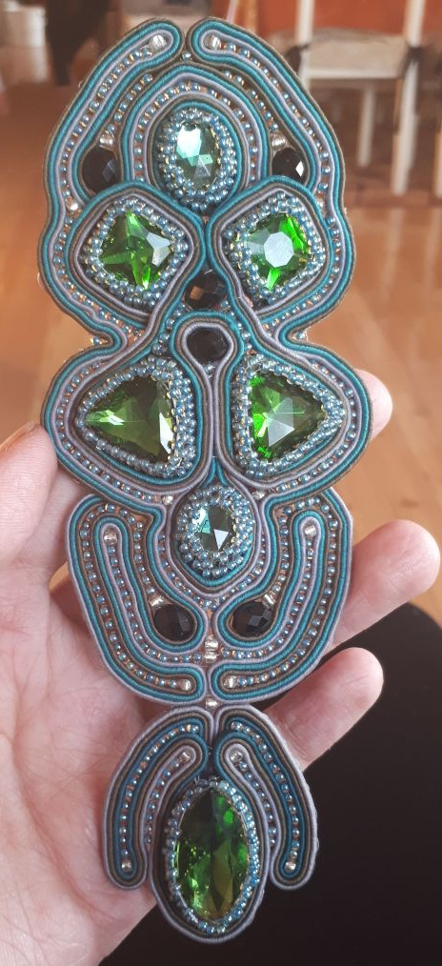

Slide 46
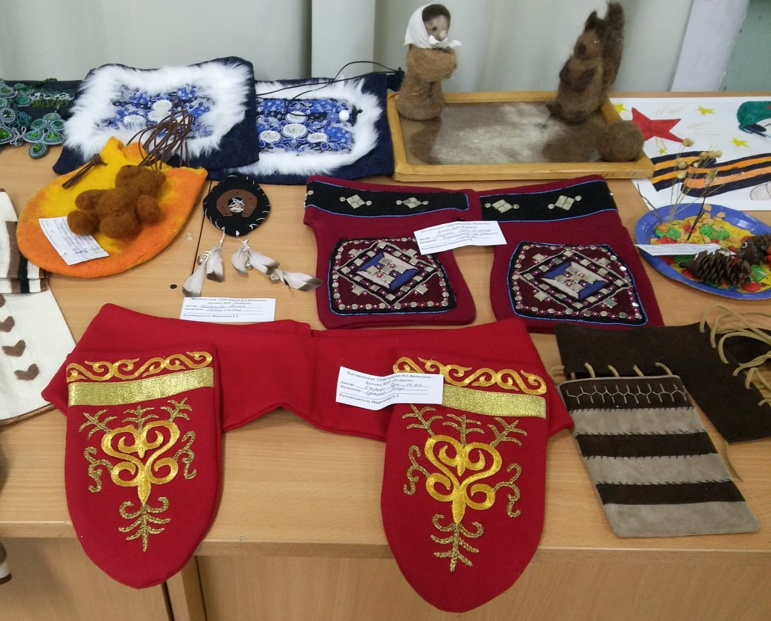

Slide 47
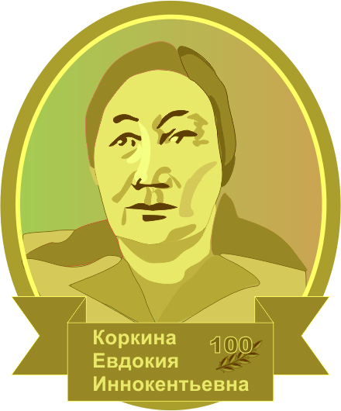
Владимиров Коля, 10 класс
Макет значка Е.И.Коркиной, 2017 г.
Служит в рядах Армии РФ.
Результаты участия: 2017 г. улусные Даланские чтения, поощрение.

Slide 48
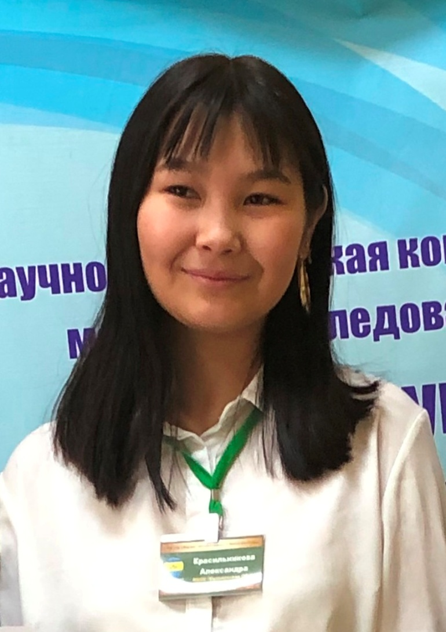
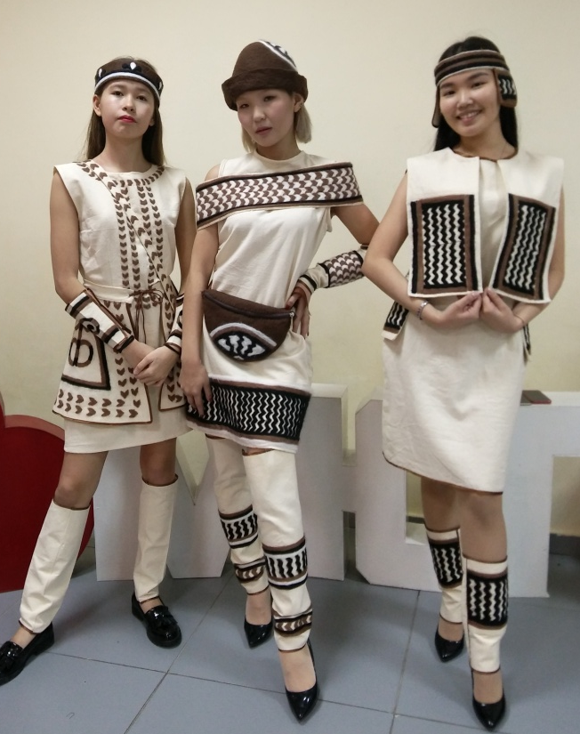
Красильникова Саша, 10 класс Коллекция моделей по мотивам циновки (cөрүө) 2019 г.

Slide 49
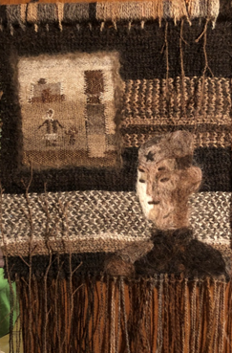
2018 г. республиканские Даланские чтения 1 место;
2018 г. улусная НПК “Шаг в будущее” 3 место;
2018 г. региональная НПК “Шаг в будущее” 2 место;
2019 г. улусная НПК “Шаг в будущее” 1 место;
2019 г. региональная НПК “Шаг в будущее” поощрение;
2020 г. республиканская НПК “Шаг в будущее” 3 место, рекомендация в Москву.

Slide 50
Раздел III. Культурология

Slide 51
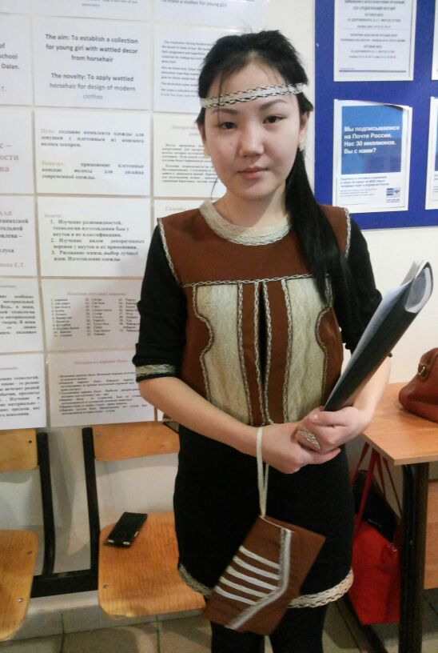
Семенова Сахаайа, 11 класс. Конский волос – новые возможности для творчества, 2013 г.
Обучалась в Якутском колледже технологии и дизайна
Результаты участия:
2011 г. 2 место на улусной НПК «Шаг в будущее» на секции «Культурология»;
2011 г. лауреат региональной НПК «Шаг в будущее» в секции «Культурология» ;
2013 г. 2 место на улусной НПК «Шаг в будущее» на секции «Мода и дизайн»
2013 г. 2 место на региональной НПК «Шаг в будущее»;
2014 г. 3 место на республиканской НПК «Шаг в будущее».

Slide 52
Попов Вася, 10 класс Роль предмета материальной культуры якутов «кымньыы» в современности, 2015 г. Студент 4 курса ЯХУ.
Результаты участия:
2015 г. 1 место на школьных НПК “Первые шаги” ;
2015 г. 1 место на улусной НПК “Шаг в будущее” в секции “ДПИ” ;
2015 г. 2 место на региональной НПК «Шаг в будущее».
2016 г. 2 место на региональных Макаровских чтениях.

Slide 53
раздел IV. история, педагогика, экономика

Slide 54
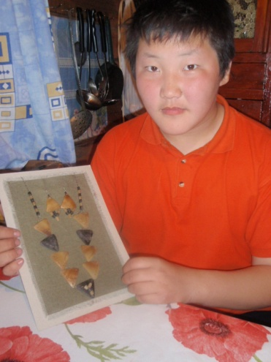
Миронов Коля, 7 класс. Изделия из рога коровы, 2011 г. Студент 5 курса Омского ГУОР.
Результаты участия:
2011 г. 1 место на республиканской НПК «Шаг в будущее»;
2012 г. 2 место на всероссийской выставке декоративно – прикладного искусства для детей в г. Боровске Калужской области;
2013 г. лауреат на республиканской НПК «Шаг в будущее» в секции «Экономика», рекомендация на Казань.

Slide 55
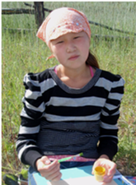
Максимова Шура, 10 класс
История интерната Кытанахского наслега «Кустук», 2013 г.
Студентка 3 курса ЯМК.
Результаты участия:
2015 г. 2 место на республиканских Даланских чтениях.

Slide 56
Дьяконова Алина, 11 класс
Индивидуальный образовательный маршрут учащегося как средство формирования готовности к жизненному самоопределению, 2020 г.
Результаты участия:
2019 г. 1 место на улусной НПК «Тоҕус дьоҕур»;
2019 г. 3 место на улусной НПК “Шаг в будущее” в секции “Мода и дизайн” ;
2020 г. 2 место на региональной НПК «Шаг в будущее» в секции «Педагогика».

Slide 57
раздел V. творчество В.с.Яковлева - далана

Slide 58
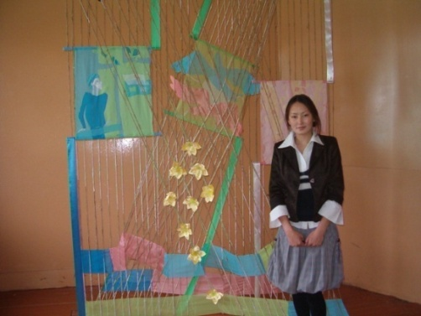
Томская Ньургуйаана, 11 класс. Реакриация « Дьикти саас», 2011 г.
Окончила Намский КТиД.
Результаты участия: 2 место на республиканских Даланских чтениях

Slide 59
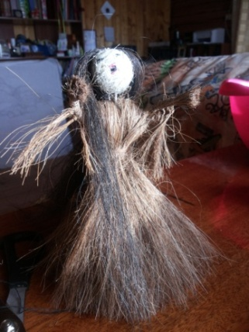
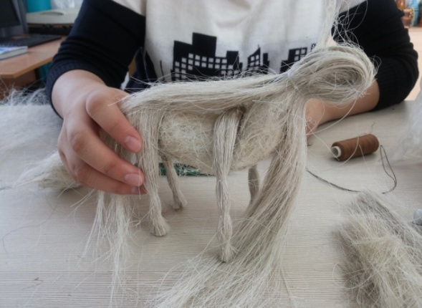
Аржакова Люда, 9 класс “Куклы из конского волоса по технологии изготовления соломенных кукол” 2015 г. Студентка 2 курса медицинского института.
Результаты участия:
2012 г. 3 место на республиканских «Эрилик аа5ыылара»;
2015 г. 1 место на школьной НПК «Первые шаги»;
2015 г. улусная НПК “Шаг в будущее” 1 место.

Slide 60
Егорова Айыыта, 8 класс. В.С.Яковлев – Далан «Тыгын Дархан» романыгар – дьыл кэмнэрэ, 2008 г.
Окончила ФЭИ г. Якутск
Результаты участия:
1 место на республиканских Даланских чтениях.

Slide 61
Ыйдарынан ойуулар
От ыйа
Атырдьах ыйа
Бала5ан ыйа
Бэс ыйа
Алтынньы ый
Сэттинньи ый
Ахсынньы ый
Тохсунньу ый
Олунньу ый
Кулун тутар ый
Муус устар ый
Ыам ыйа

Slide 62
раздел VI. творчество В.с.Яковлева - далана

Slide 63
Филатова Куннэй,
10 класс, 2023. Разработка буктрейлера к легенде В.С.Яковлева-Далана
«Белые стерхи Севера»
Результаты участия:
2 место на улусной НПК «Шаг в будущее»;
Лауреат республиканской НПК «Шаг в будущее»;
Лауреат заочного тура всероссийской конференции «Национальное достояние России» г. Москва.
Серебряная медаль всероссийской конференции «Национальное достояние России» г. Москва.

